Slide 1
Notes:
Saludos Abre el curso 10 minutos antes para empezar con los saludos temprano.
Bienvenida Después de saludos personales, se puede compartir una bienvenida a la lección:
Hoy veremos como Dios movió los corazones de Nehemías y el pueblo para reedificar los muros y las puertas de la ciudad de Jerusalén. Cuando había obstáculos, Dios respondió las peticiones de Nehemías y dio nuevos alientos a su pueblo.
En este curso hemos seguido la caída de Israel, el exilio de Judá. Pero en todo, lo más importante es ver cómo Dios protege al pueblo y guardó sus promesas. Mantuvo a un remanente del pueblo judío y siguió de pie la promesa de enviar un Salvador para rescatar el mundo caído y golpeado como los en Jerusalén.
Cómo tu maestro (a), oro la Palabras de Salmo 19:14: Sean, pues, aceptables anti ti mis palabras y mis pensamientos, oh Señor, roca mía y redentor mío.

Slide 2
Oremos
Notes:
Oración Hermanos, empezaremos con una oración
Padre celestial, te doy gracias por permitirnos crecer por medio de este curso. Que no solo seamos conocedores, sino también hacedores de tu palabra. Te pedimos que bendigas a tu iglesia con líderes como Nehemías: valientes, sabios, decisivos y llenos de fe para orar sin cesar. Te pedimos esto en el nombre Jesucristo, nuestro gran sumo sacerdote, Amen.

Slide 3
La Biblia: Una Nación Caída
Lección 8: Nehemías
Nehemías 1-4:16; 6:15-16

Slide 4
Lección 8: Nehemías
Nehemías 1-4:16; 16:15-16
Objetivos | Objectives
1 | Usar el método de las 4 “C” para leer y entender Nehemías 1-4:16; 16:15-16
2 | Describir como pertenecemos al Pueblo de Dios y el afecto de esta realidad en nuestra vida diaria.
Notes:
Objetivos Presentar los objetivos de la Lección 8.
Lección 8: Nehemías construye las murallas
Usar el método de las 4 “C” para leer y entender Nehemías 1-4:16; 6:15-16
Describir como pertenecemos al Pueblo de Dios y el afecto de esta realidad en nuestra vida diaria.

Slide 5
Las Cuatro C
Captar: La introducción, el gancho que nos lleva al tema del día
Contar
Considerar
Consolidar
Notes:
Captar Un “Captar” es la introducción. Es algo interesante que capte la atención y los pone a pensar en el tema del día

Slide 6
La Reforma
La época de Esdras y Nehemías
Notes:
La Reforma
1. La época de Esdras y Nehemías era una de reconstrucción física y reforma espiritual. La gente no conocía la palabra de Dios- incluidos los líderes religiosos y políticos. Bajo el liderazgo de Esdras y Nehemías, la gente escuchaba la palabra de Dios y empezó a seguirla.

Slide 7
La Reforma
La época de Esdras y Nehemías
Juan el Bautista, Jesús, los apóstoles
Notes:
2. 500 años después, los fariseos enseñaban tradiciones humanas más que la palabra de Dios. Juan el Bautista, nuestro Señor Jesucristo y sus apóstoles también predicaron un mensaje de arrepentimiento, animando a la gente a volverse a Dios y a su palabra. En cierto sentido fue una reforma espiritual.

Slide 8
La Reforma
La época de Esdras y Nehemías
Juan el Bautista, Jesús, los apóstoles
El siglo XVI (16)
Notes:
3. También en el siglo 16, en la época de la Reforma Protestante, hubo necesidad de volver a las Escrituras. La Iglesia Católica Romana vendía el perdón de los pecados. La iglesia se había hecho un imperio político. Martin Lutero y otros ayudaron a la gente a volver a las Escrituras y a la fe en Jesucristo.

Slide 9
¿Dónde ven ustedes la necesidad de una Reforma hoy en día?
Notes:
4. La época de Esdras/Nehemías, la de Jesús (hace 2000+ años), la del siglo XVI- ¿en qué se parecen a nuestros tiempos? ¿Dónde ven ustedes la necesidad de una Reforma hoy en día?
Deja que los estudiantes contestan.
Posibles respuestas:
La ignorancia de algunos líderes
La falta de conocimiento básico de la Biblia por el pueblo de Dios
Iglesias que están muy metidas en la política
Líderes e iglesias que predican tradiciones más que la palabra de Dios
Hace falta un llamado al arrepentimiento.

Slide 10
Las Cuatro C
Captar
Contar: Se cuenta la historia bíblica
Considerar
Consolidar
Notes:
Contar: Explique que ahora va a repasar la historia de Nehemías 1-4:16 y 6:15-16 y que demostrará como contar una historia bíblica. Deseamos que los oyentes sepan la historia. También deseamos contar la historia sin explicar, sin añadir comentarios, sin dar opiniones…
Trate de tener la historia memorizada. Concéntrese en contar la historia con sus propias palabras, PERO asegúrese de que los detalles sean precisos.

Slide 11
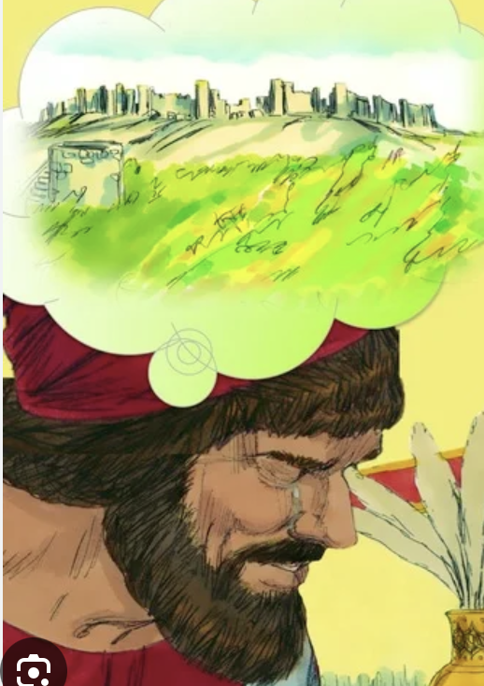
Nehemías 1:1-4, 11
Notes:
Nehemías 1:1-4 y 1:11 (adoptado de Dios Habla Hoy)
Ésta es la historia de Nehemías, hijo de Hacalías.
En el año veinte del reinado de Artajerjes, en el mes de Quisleu, yo, Nehemías, estaba en la ciudadela de Susa cuando llegó mi hermano Hananí con unos hombres que venían de Judá.
Entonces les pregunté por Jerusalén y por los judíos que habían escapado de ir al destierro. Y me contestaron: «Los que escaparon de ir al destierro y se quedaron en la provincia, están en una situación muy difícil y vergonzosa. En cuanto a Jerusalén, la muralla ha sido derribada y sus puertas han sido destruidas por el fuego.»
Al escuchar estas noticias, me senté a llorar, y por algunos días estuve muy triste, ayunando y orando ante el.
“Te ruego, pues, Señor, que atiendas a mi oración y las súplicas de tus siervos, cuyo único deseo es honrarte. Te pido también que me des éxito y despiertes hacia mí las simpatías del rey.” Yo era entonces copero del rey Artajerjes.

Slide 12
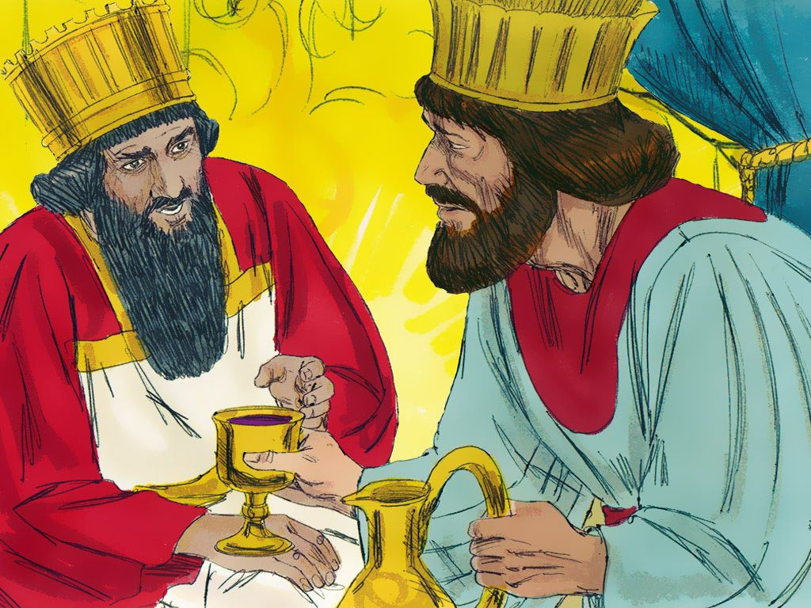
Nehemías 2 – 3:2
Notes:
Nehemías 2 – 3:2 (adoptado de Dios Habla Hoy)
Y un día del mes de Nisán, en el año veinte de su reinado, mientras yo le servía vino, el rey me vio tan triste que me preguntó:
—Te veo muy triste. ¿Qué te pasa? No pareces estar enfermo, así que has de tener algún problema.
En ese momento sentí un gran temor, y le dije al rey: —¡Viva siempre Su Majestad! ¿Y cómo no he de verme triste, si la ciudad donde están las tumbas de mis padres se halla en ruinas y sus puertas han sido quemadas?
—¿Qué puedo hacer por ti? —preguntó el rey.
Entonces me encomendé al Dios del cielo, y respondí al rey: —Si a Su Majestad le parece bien, y si he alcanzado su favor, pido a Su Majestad que me mande a Judá, a la ciudad donde están enterrados mis padres, para que yo la reconstruya.
El rey, a cuyo lado estaba sentada la reina, me contestó: —¿Cuánto tiempo durará tu viaje? ¿Cuándo volverás?
Yo le indiqué la fecha, y él aceptó dejarme ir.

Slide 13
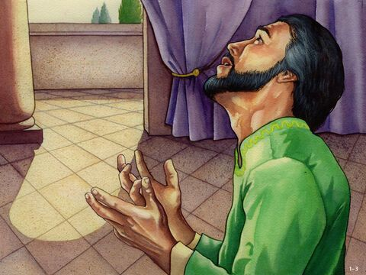
Nehemías 2 – 3:2
Notes:
Además le dije que, si lo estimaba conveniente, se me diera una orden por escrito dirigida a los gobernadores al oeste del río Éufrates, para que me dejaran pasar libremente hasta llegar a Judá;
y otra orden escrita para que Asaf, el guardabosques del rey, me diera madera para recubrir las puertas de la ciudadela del templo, así como para la muralla de la ciudad y para la casa donde yo tenía que vivir.
Y el rey me lo concedió todo porque yo contaba con la bondadosa ayuda de mi Dios.
Cuando llegué ante los gobernadores al oeste del Éufrates, les entregué las cartas del rey, quien además había enviado conmigo una escolta de caballería al mando de jefes del ejército. Pero cuando supieron esto Sambalat el de Horón y Tobías, el funcionario amonita, se disgustaron mucho porque había llegado alguien interesado en ayudar a los israelitas.

Slide 14
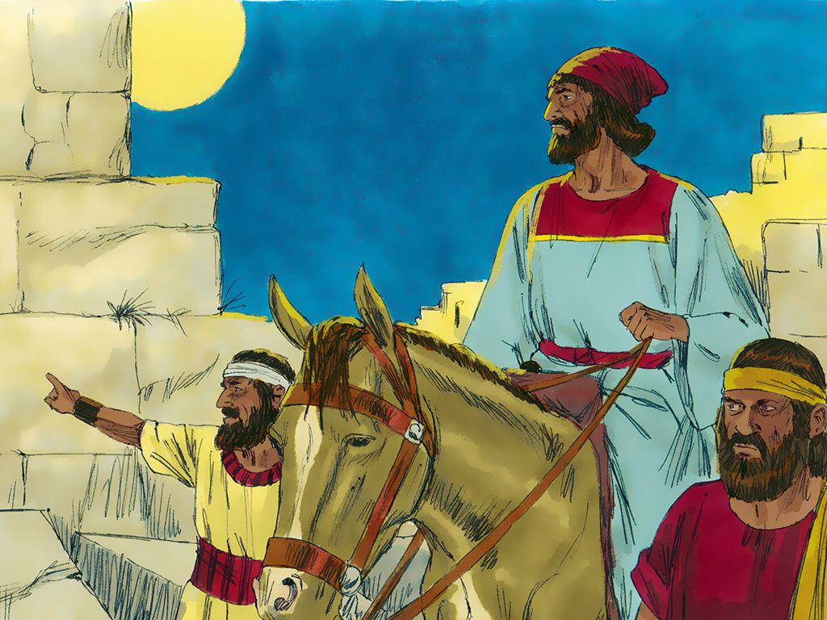
Nehemías 2 – 3:2
Notes:
Llegué por fin a Jerusalén.
Y a los tres días de estar allí, me levanté de noche, acompañado de algunos hombres, pero sin decir a nadie lo que Dios me había inspirado hacer por Jerusalén.
Aquella misma noche salí e inspeccioné la muralla de Jerusalén, que estaba derrumbada y sus puertas quemadas.
Luego seguí hacia la puerta de la Fuente y el estanque del Rey; pero mi cabalgadura no podía pasar por allí. Siendo todavía de noche, subí a lo largo del arroyo, y después de haber inspeccionado la muralla, regresé entrando por la puerta del Valle.

Slide 15
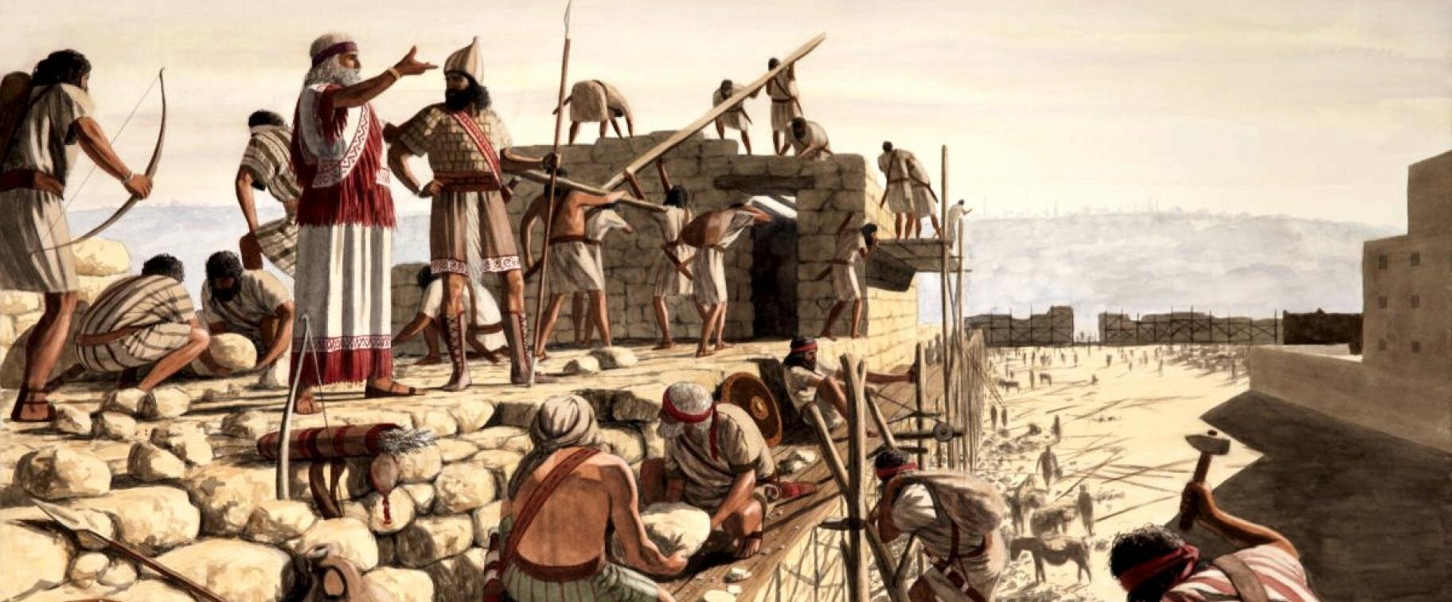
Nehemías 2 – 3:2
Notes:
Los gobernantes no sabían a dónde había ido yo, ni lo que andaba haciendo. Tampoco había yo informado hasta entonces a los judíos, es decir, a los sacerdotes, nobles, gobernantes y demás personas que habían de participar en la obra. Así que les dije:
—Ustedes saben bien que nos encontramos en una situación difícil, pues Jerusalén está en ruinas y sus puertas quemadas. Únanse a mí y reconstruyamos la muralla de Jerusalén, para que ya no seamos objeto de burla.
Y cuando les conté la forma tan bondadosa en que Dios me había ayudado y las palabras que me había dicho el rey, ellos respondieron: —¡Comencemos la reconstrucción! Y con muy buen espíritu se animaron unos a otros.
Pero cuando lo supieron Sambalat el de Horón, Tobías el funcionario amonita, y Guésem el árabe, se burlaron de nosotros y nos dijeron con desprecio:
—¿Qué se traen ustedes entre manos? ¿Acaso piensan rebelarse contra el rey?
Pero yo les contesté: —El Dios del cielo nos dará el éxito. Nosotros, sus siervos, vamos a comenzar la reconstrucción, y ustedes no tienen parte, ni derecho, ni memoria en Jerusalén.
Entonces el sumo sacerdote Eliasib y sus compañeros los sacerdotes reconstruyeron la puerta de las Ovejas. Le pusieron vigas y colocaron las puertas, y reconstruyeron la muralla desde la torre de los Cien hasta la torre de Hananel. El siguiente tramo de la muralla lo reconstruyeron los hombres de Jericó, y el siguiente lo hizo Zacur, el hijo de Imrí.

Slide 16
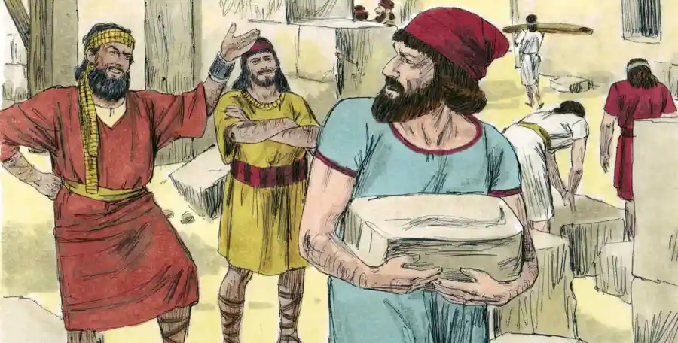
Nehemías 4:1-16
Notes:
Nehemías 4:1-16 (adoptado de Dios Habla Hoy)
Cuando Sambalat supo que estábamos reconstruyendo la muralla, se indignó y, enfurecido, comenzó a burlarse de los judíos diciendo ante sus compañeros y el ejército de Samaria: «¿Qué se creen estos judíos muertos de hambre? ¿Acaso piensan que se les va a permitir ofrecer sacrificios otra vez? ¿O que podrán terminar el trabajo en un día? ¿O que de los montones de escombros van a sacar nuevas las piedras que se quemaron?»
A su lado estaba Tobías, el amonita, que añadió: «Para colmo, miren el muro que están construyendo: ¡hasta una zorra lo puede echar abajo, si se sube en él!»

Slide 17
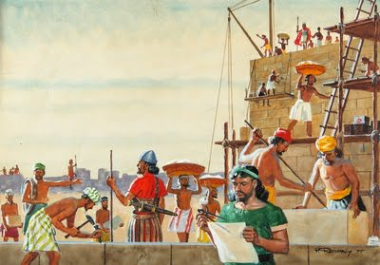
Nehemías 4:1-16
Notes:
Entonces yo oré: «Dios nuestro: escucha cómo se burlan de nosotros. Haz que sus ofensas se vuelvan contra ellos, y que caigan en poder del enemigo y sean llevados cautivos a otro país. No les perdones su maldad, ni borres de tu presencia su pecado, pues han insultado a los que están reconstruyendo la muralla.»
Continuamos, pues, reconstruyendo la muralla, que estaba ya levantada hasta la mitad. La gente trabajaba con entusiasmo.
Pero cuando Sambalat, Tobías, los árabes, los de Amón y los de Asdod supieron que la reparación de la muralla de Jerusalén seguía adelante y que se había comenzado a tapar las brechas, se enojaron muchísimo, y todos juntos formaron un plan para atacar Jerusalén y causar destrozos en ella.
Entonces oramos a nuestro Dios, y pusimos guardia día y noche para defendernos de ellos. Y la gente de Judá decía: «La fuerza del cargador desmaya ante tal cantidad de escombros, y nosotros somos incapaces de reconstruir esta muralla.»

Slide 18
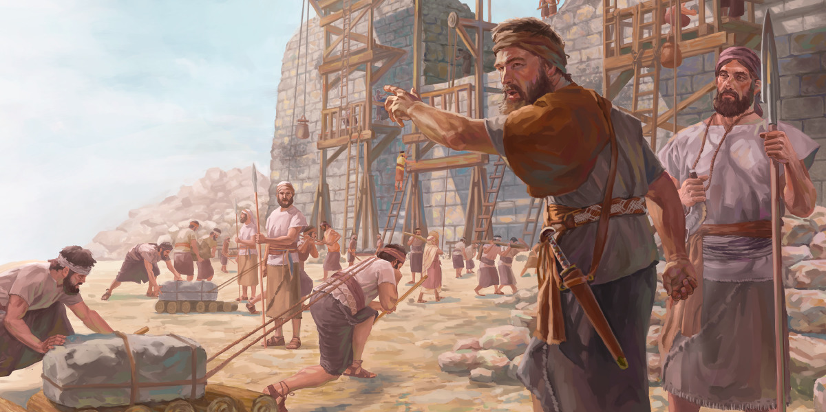
Nehemías 4:1-16
Notes:
Nuestros enemigos pensaban que no nos daríamos cuenta ni veríamos nada hasta que se metieran en medio de nosotros para matarnos y detener las obras.
Pero cuando los judíos que vivían cerca de ellos vinieron a decirnos una y otra vez que esa gente iba a atacarnos por todos lados, ordené que la gente se pusiera por familias detrás de la muralla, y en las partes bajas, y en las brechas, con espadas, lanzas y arcos. Y al ver que tenían miedo, me puse de pie y dije a los nobles, a los gobernantes y al resto del pueblo: «No les tengan miedo. Recuerden que el Señor es grande y terrible, y luchen por sus compatriotas, por sus hijos e hijas, mujeres y hogares.»
Cuando nuestros enemigos supieron que estábamos preparados y que Dios había desbaratado sus planes, todos nosotros volvimos a la muralla, cada cual a su trabajo. A partir de aquel momento, la mitad de mis hombres trabajaba en la obra, y la otra mitad se mantenía armada con lanzas, escudos, arcos y corazas. Los jefes daban todo su apoyo a la gente de Judá

Slide 19
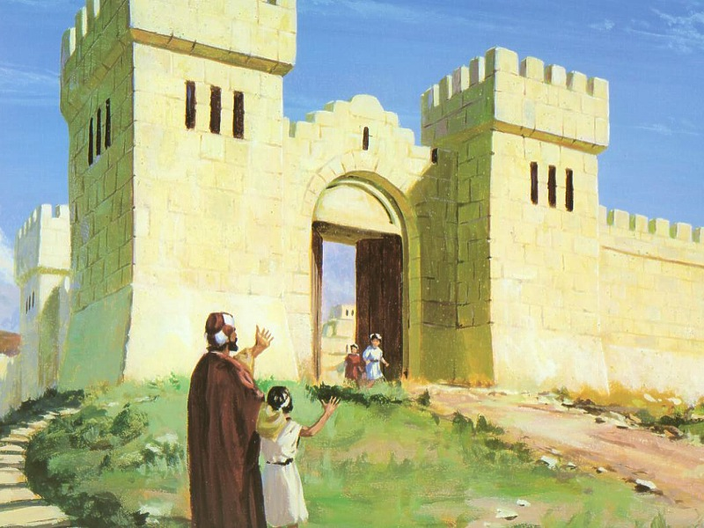
Nehemías 6:15-16
Notes:
Nehemías 6:15-16 (adoptado de Dios Habla Hoy)
La muralla quedó terminada el día veinticinco del mes de Elul, y en la obra se emplearon cincuenta y dos días.
Nuestros enemigos lo supieron, y todas las naciones que había a nuestro alrededor tuvieron mucho miedo y se vino abajo su orgullo, porque comprendieron que esta obra se había llevado a cabo con la ayuda de nuestro Dios.

Slide 20
Las Cuatro C
Captar
Contar
Considerar: Con seis preguntas, repasamos los hechos de la historia
Consolidar
Notes:
Considerar Estas preguntas son muy útiles para estudiar cualquier historia bíblica, en un grupo o solo. Es la oración de Academia Cristo que ustedes las usen con sus propios familiares, conocidos y en un Grupo Sembrador (un grupo de evangelismo) un día.

Slide 21
Considerar – Nehemías 1:1-4, 1:11; 2:1-3:2; 4:1-16; 6:15-16
1. ¿Quiénes son los personajes de esta historia?
Notes:
1. ¿Quiénes son los personajes de esta historia?
Nehemías (1:1) el copero del rey de Persia (1:11) y gobernador de Judá
Jananí (hermano de Nehemías) y otros hombres de Judá (1:2)
Artajeres, rey de Persia (2:1)
Los gobernadores del oeste del río Éufrates y el guardabosques Asaf (2:7-8)
La caballería y capitanes del rey que acompañaron a Nehemías (2:9)
Sambalat y Tobías que se disgustaron mucho con Nehemías (2:10) y Guesén (2:19). Burlaron mucho de los judíos.
Todos los que trabajaban en la reconstrucción (3:1-32)
Las naciones vecinas (6:16)

Slide 22
Considerar – Nehemías 1:1-4, 1:11; 2:1-3:2; 4:1-16; 6:15-16
2. ¿Cuáles son los objetos de esta historia?
Notes:
2. ¿Cuáles son los objetos de esta historia?
La muralla de Jerusalén (1:3)
El vino (2:1)
Jerusalén, dónde están los sepulcros de mis padres se halla en ruinas. (2:3)
Las cartas del rey que les da permiso de viajar y reconstruir las murallas (2:7-8)
La madera para reparar las puertas (2:8)
Puerta del Valle (2:13), fuente del Dragón (2:13), Puerta del Basurero (2:13), Puerta de la Fuente (2:14), el estanque del rey (2:14), el arroyo (2:15)
Piedras quemadas y escombros (4:2)
Espadas, arcos y lanzas (4:13) escudos, corazas (4:16)

Slide 23
Considerar – Nehemías 1:1-4, 1:11; 2:1-3:2; 4:1-16; 6:15-16
3. ¿Dónde ocurrió esta historia?
Notes:
3. ¿Dónde ocurrió la historia?
En la ciudadela de Susa (1:1)
Jerusalén, Judá

Slide 24
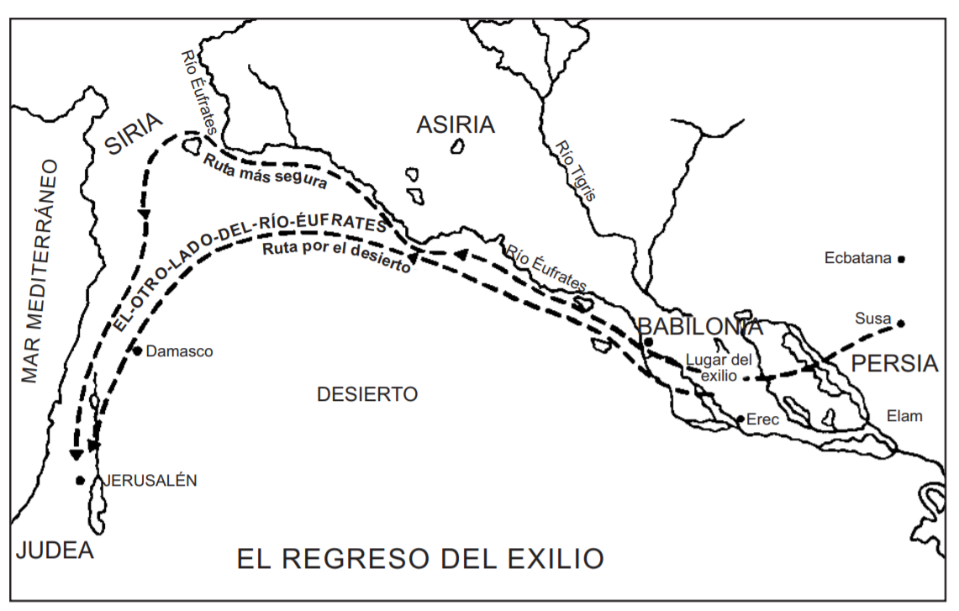

Slide 25
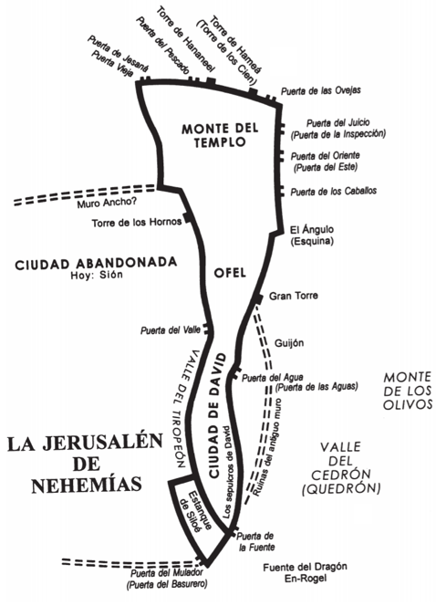

Slide 26
Considerar – Nehemías 1:1-4, 1:11; 2:1-3:2; 4:1-16; 6:15-16
4. ¿Cuándo ocurrió esta historia?
Notes:
4. ¿Cuándo ocurrió la historia?
Durante el reinado de Artajerjes
Estamos unos años después del regreso y la reforma de Esdras. Esto se podría considerar “La Tercera Ola” de los que regresaron a Jerusalén.
Aproximadamente en el año 444 a.C. cuando Nehemías hizo su viaje
Tardan cincuenta y dos días en reconstruir la muralla (6:16).

Slide 27
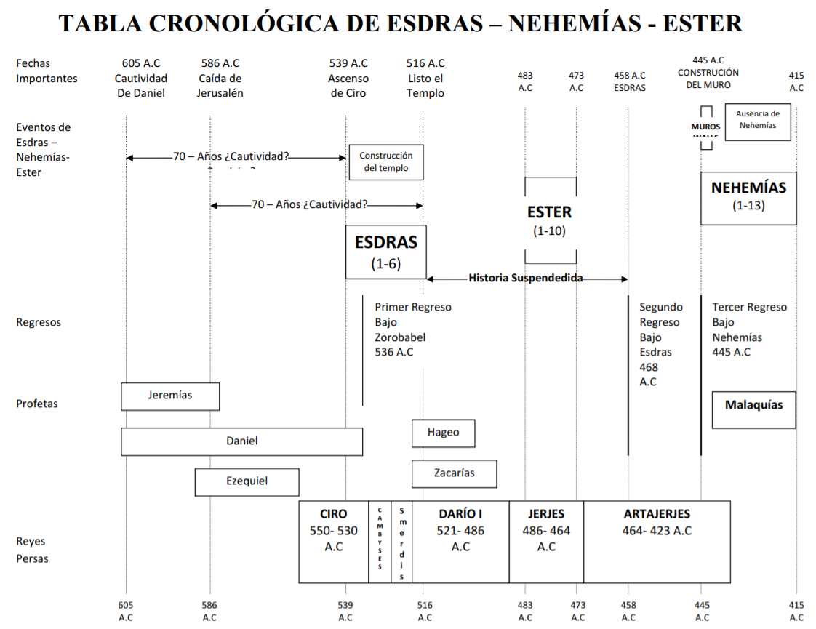
Notes:
De la Biblia Popular

Slide 28
Considerar – Nehemías 1:1-4, 1:11; 2:1-3:2; 4:1-16; 6:15-16
5. ¿Cuál es el problema?
Notes:
5. ¿Cuál es el problema?
Nehemías estaba preocupado por la oposición que sus compatriotas estaban recibiendo de parte de sus enemigos. Los enemigos se burlan de la ciudad.
2:17- Jerusalén está en ruinas. Su muralla fue destruida.

Slide 29
Considerar – Nehemías 1:1-4, 1:11; 2:1-3:2; 4:1-16; 6:15-16
6. ¿Se soluciona el problema?
Notes:
6. ¿Se soluciona el problema?
El rey le da permiso a Nehemías de volver a Jerusalén.
Dios los protege de sus enemigos.

Slide 30
Las Cuatro C
Captar
Contar
Considerar
Consolidar: Con cuatro preguntas, resaltamos el pecado, las buenas noticias de Dios, y la aplicación para nuestras vidas

Slide 31
Consolidar: Nehemías 1-4:16; 6:15-16
1. ¿Cuál es el punto principal de la historia?
Durante el regreso del exilio en Babilonia, Nehemías dirigió a los judíos a reconstruir las murallas de Jerusalén y acercarse a Dios en oración.
Notes:
1. ¿Cuál es el punto principal de la historia?
Durante el regreso del exilio en Babilonia, Nehemías dirigió a los judíos a reconstruir las murallas de Jerusalén y acercarse a Dios en oración.

Slide 32
Consolidar - Nehemías 1-4:16; 6:15-16
2. ¿Qué pecado veo en esta historia y confieso en mi vida?
Notes:
2. ¿Qué pecado veo en esta historia y confieso en mi vida?
Temer y ser cobarde delante de los enemigos de Dios.
Querer evitar la persecución.

Slide 33
Consolidar - Nehemías 1-4:16; 6:15-16
3. ¿En que versos y palabras de esta historia veo el amor de Dios para conmigo?
Notes:
3. ¿En qué versos y palabras de esta historia veo el amor de Dios para conmigo?
Dios levantó hombres para guiar, amonestar y animar a los judíos. Hoy en día él levanta líderes espirituales para guiar, amonestar y animarme a mí. Es puro amor y gracia que Dios los haya puesto en mi vida.
Jesucristo es el mejor líder, el que intercede por su pueblo y los defiende de todo mal y enemigo.

Slide 34
Consolidar - Nehemías 1-4:16; 6:15-16
4. ¿Qué pediré que Dios obre en mí para poner en práctica esta palabra de Dios?
Notes:
4. ¿Qué pediré que Dios obre en mí para poner en práctica esta palabra de Dios?
Orar fervientemente. Por mi pueblo, contra los enemigos de Dios, por mí mismo.
Estar listo para tomar acción.
Confiar en la mano protectora de Dios.
Compartir esta historia con creyentes bajo ataque. En una capacitación para líderes cristianos.

Slide 36
Lección 8: Nehemías
Nehemías 1-4:16; 16:15-16
Objetivos | Objectives
1 | Usar el método de las 4 “C” para leer y entender Nehemías 1-4:16; 16:15-16
2 | Describir como pertenecemos al Pueblo de Dios y el afecto de esta realidad en nuestra vida diaria.
Notes:
Objetivos Presentar los objetivos de la Lección 8.
Lección 8: Nehemías construye las murallas
Usar el método de las 4 “C” para leer y entender Nehemías 1-4:16; 6:15-16
Describir como pertenecemos al Pueblo de Dios y el afecto de esta realidad en nuestra vida diaria.

Slide 37
Una Nación Caída ¿Quién es Dios?
Notes:
¿Quién es Dios?
En este curso, hemos seguido la caída de Israel, y el exilio de Judá. Pero en todo, lo más importante es ver cómo Dios protegió al pueblo y guardó sus promesas.
Proveyó para Elías y la viuda.
Demostró su gloria usando Elías en Monte Carmelo.
Salvó al Rey Ezequías y el pueblo en Jerusalén.
Envió profetas como Isaías y Jeremías
Protegió el pueblo en cautiverio.
Cierro la boca de los leones para Daniel.
Dio a Ester valentía.
Dio a Esdras la sabiduría de la Palabra.
Dios a Nehemías y otros la oportunidad de construir su templo y ciudad.
Todo para la gloria de su nombre y para nuestra salvación. Siempre estaba con su pueblo y mantuvo a un remanente.
En este curso hemos visto promesas cumplidas. También, miramos adelante, 400 años después de Nehemías, a la llegada del Salvador al mundo. Otra promesa cumplida. Dios es perfecta. Dios es fiel. Dios salva. No hay lugar mejor que en su voluntad y en su tiempo perfecto.

Slide 38
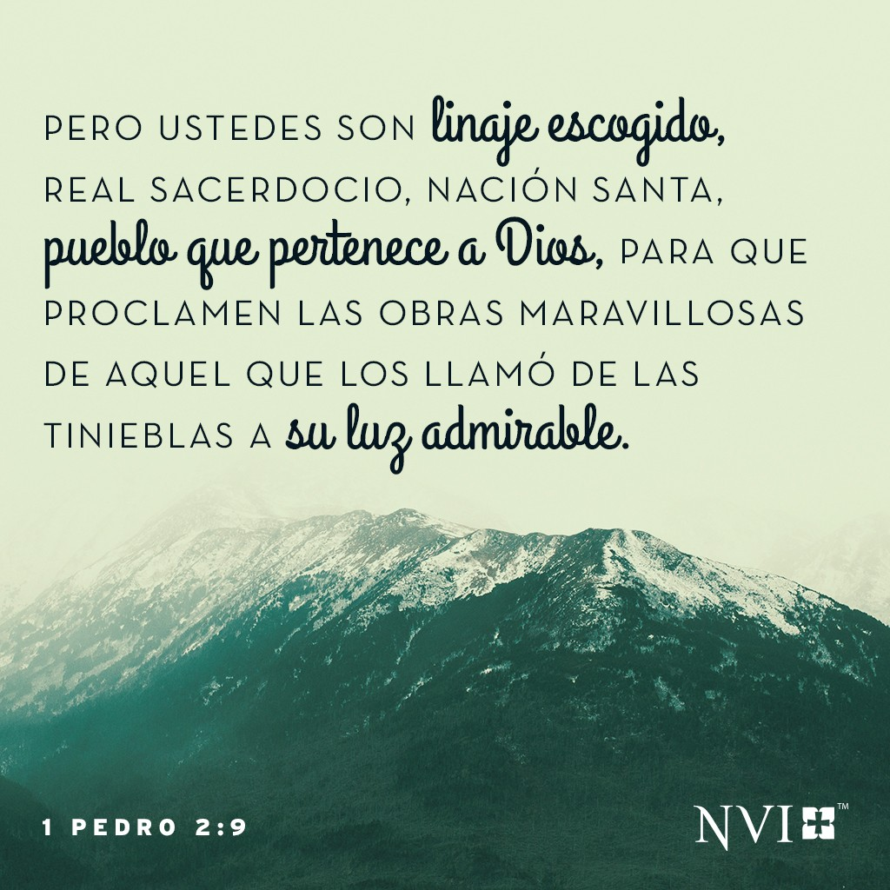
¿Cómo pertenecemos al Pueblo de Dios?
Notes:
¿Cómo pertenecemos al Pueblo de Dios?
En Lección 1 de este curso, estudiamos en 1 Pedro 2:9-10 como pertenecemos nosotros también al pueblo de Dios por la fe en Jesucristo.
1 Pedro 2:9-10
Pero ustedes son descendencia escogida, sacerdocio regio, nación santa, pueblo que pertenece a Dios, para que proclamen las obras maravillosas de aquel que los llamó de las tinieblas a su luz admirable. Ustedes antes ni siquiera eran pueblo, pero ahora son pueblo de Dios; antes no habían recibido misericordia, pero ahora ya la han recibido.
Dios nos llamó. Nos elegio ser sus hijos. Nos dio la fe y la vida por su misericordia. Nos salvó de las tinieblas. Pertenecemos a él. Tenemos propósito en él.

Slide 39
¿Cómo nos afecta la realidad que pertenecemos al pueblo de Dios? 1 Pedro 2:4-12

Slide 40
1 Pedro 2:4-12 Cristo es la piedra viva, desechada por los seres humanos, pero escogida y preciosa ante Dios. Al acercarse a él, también ustedes son como piedras vivas, con las cuales se está edificando una casa espiritual. De este modo llegan a ser un sacerdocio santo, para ofrecer sacrificios espirituales que Dios acepta por medio de Jesucristo.
Notes:
Somos “piedras vivas”, parte del templo vivo de Dios.
Formamos parte del sacerdocio santo, miembros del cuerpo de Cristo con un mensaje de gracia que deseamos compartir con otros.

Slide 41
1 Pedro 2:4-12 Así dice la Escritura: «Miren, yo pongo en Sión, una piedra angular escogida y preciosa, y el que confíe en ella no será jamás defraudado» Para ustedes los creyentes, esta piedra es preciosa; pero para los incrédulos, «la piedra que desecharon los constructores ha llegado a ser la piedra angular», y también: «una piedra de tropiezo y una roca que hace caer» Tropiezan al desobedecer la palabra, para lo cual estaban destinados.
Notes:
Jesucristo es la piedra angular
Otros van a negar a Cristo, pero para nosotros es precioso, Cristo es todo.

Slide 42
1 Pedro 2:4-12 Pero ustedes son descendencia escogida, sacerdocio regio, nación santa, pueblo que pertenece a Dios, para que proclamen las obras maravillosas de aquel que los llamó de las tinieblas a su luz admirable. Ustedes antes ni siquiera eran pueblo, pero ahora son pueblo de Dios; antes no habían recibido misericordia, pero ahora ya la han recibido.
Notes:
Deseamos proclamar las obras maravillosas de Dios que nos salvó

Slide 43
1 Pedro 2:4-12 Queridos hermanos, les ruego como a extranjeros y peregrinos en este mundo que se aparten de los deseos pecaminosos que combaten contra el alma. Mantengan entre los incrédulos una conducta tan ejemplar que, aunque los acusen de hacer el mal, ellos observen las buenas obras de ustedes y glorifiquen a Dios en el día de su visitación.
Notes:
Vivimos en este mundo como extranjeros y peregrinos. Deseamos apartar de la maldad y vivir como ejemplos del amor de Dios.

Slide 44
Describir como pertenecemos al Pueblo de Dios y el afecto de esta realidad en nuestra vida diaria.

Slide 45
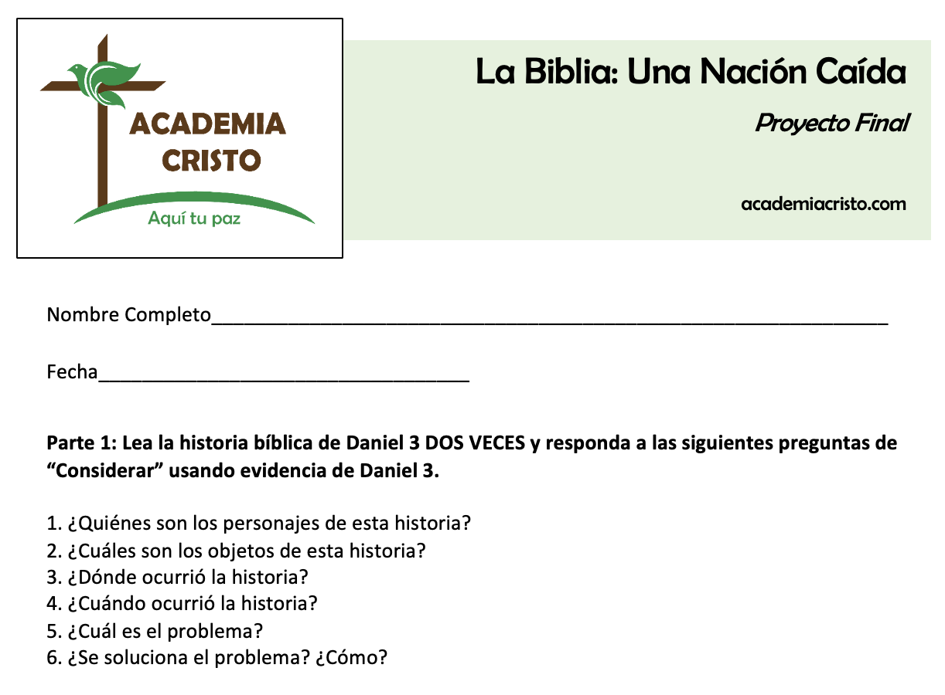
Notes:
Fecha limite
Ya se explicó mucho en Lección 7 que es el proyecto final.
Deje que los estudiantes hagan sus preguntas de clarificación. Anímelos a comunicarse con usted en cualquier parte del proceso.

Slide 46
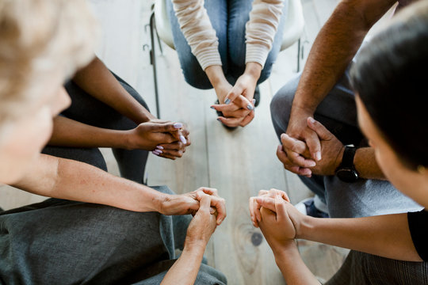
La Bendición
Notes:
El Señor te bendiga y te guarde. Haga el Señor resplandecer su rostro sobre ti y tenga de ti misericordia. Vuelve el Señor su rostro a ti, y te conceda la paz. Amén.

Slide 47
Notes:
Despedidas y agradecimiento

